Slide 1


Slide 2

Sustentabilidad y Eficiencia Agrícola
Transforma tu agricultura ahora. Descubre la innovación con DTA-Agrícola, para un agro sustentable y eficiente.

Slide 3


Contenido
Bienvenida
Propuesta
Es para ti
Medición
Automatización
Monitoreo y control
Implementación
Inversión
Seguridad
Beneficios productores
Beneficios organizaciones
Contáctanos

Slide 4

O R G A N I G R A M A
CEO
Cosme S.
CTO-Agronomía
Alexis L.
CFO
Miriam E.
CTO-Automática
Idelfonso J.
Instaladores
Vendedores

Slide 5


1. Bienvenida
Empieza hoy a transformar tu campo con tecnología de vanguardia.
En este Folleto encontrarás la información más relevante sobre nuestros servicios: sensores para el monitoreo del suelo, sistemas de automatización del riego y herramientas de monitoreo y control en tiempo real. ¡Descubre cómo podemos ayudarte a optimizar tu producción, cuidar de tu tierra y tus sistemas de riego!
Te recomendamos conservarlo para futuras referencias.
¡Bienvenido!
DTA-Agrícola agradece tu preferencia.
Cosme Ernesto Santiesteban Toca
CEO .

Slide 6
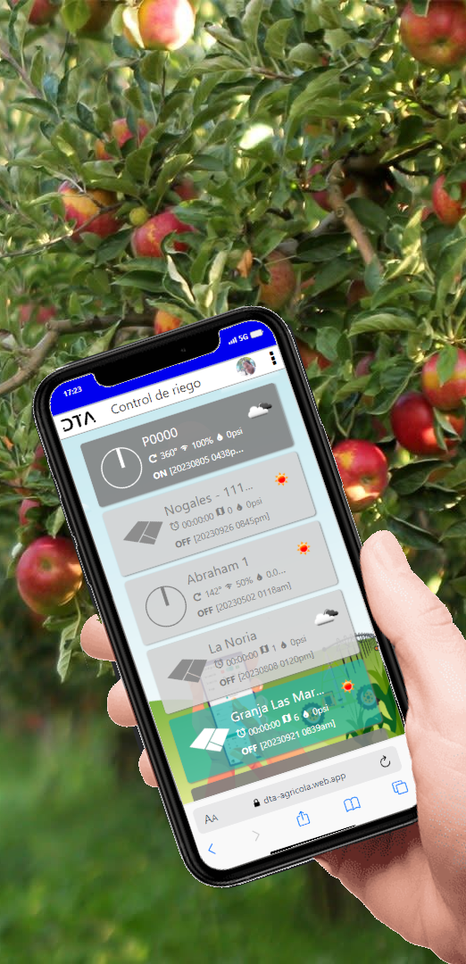

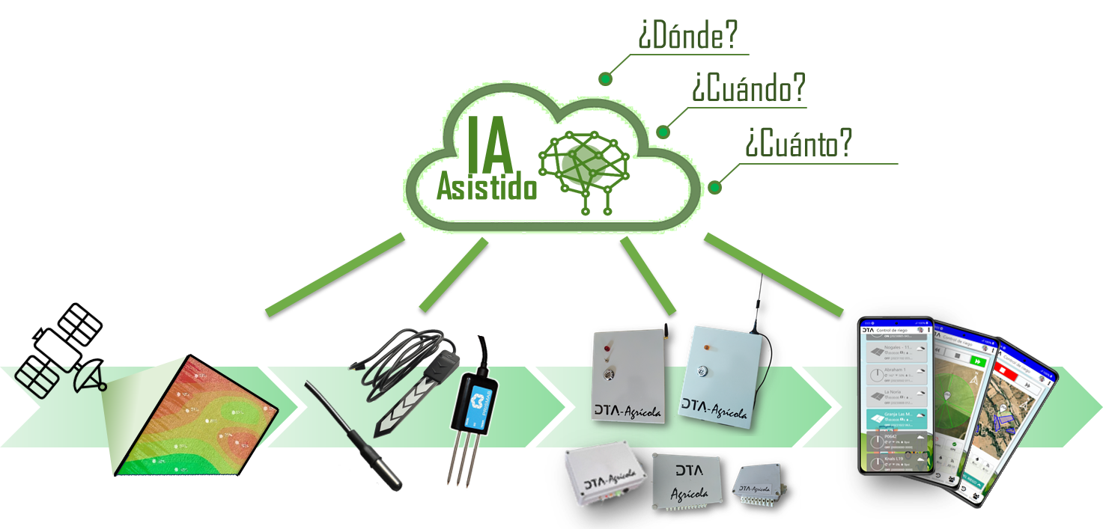
2. Nuestra propuesta
En creemos que es posible incrementar la productividad sin excesos en el consumo de los recursos naturales.
A partir de un producto sencillo, fácil de usar y accesible.
Que permite el monitoreo y control en tiempo real de todos tus sistemas de riego desde la palma de la mano.

Slide 7
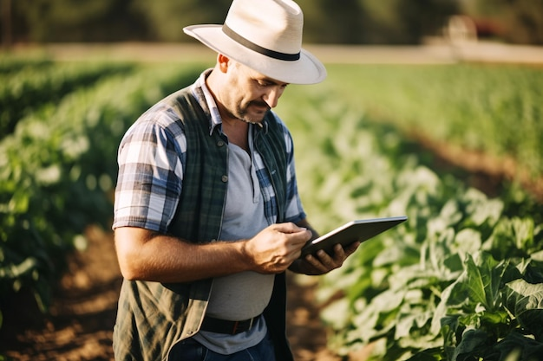



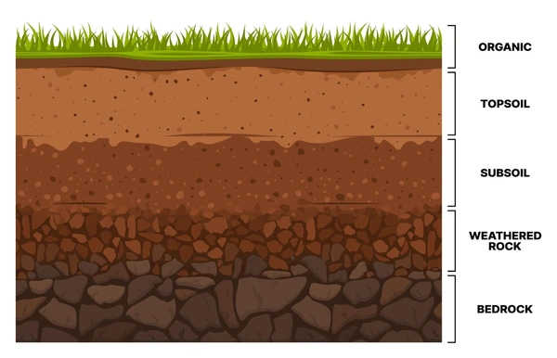



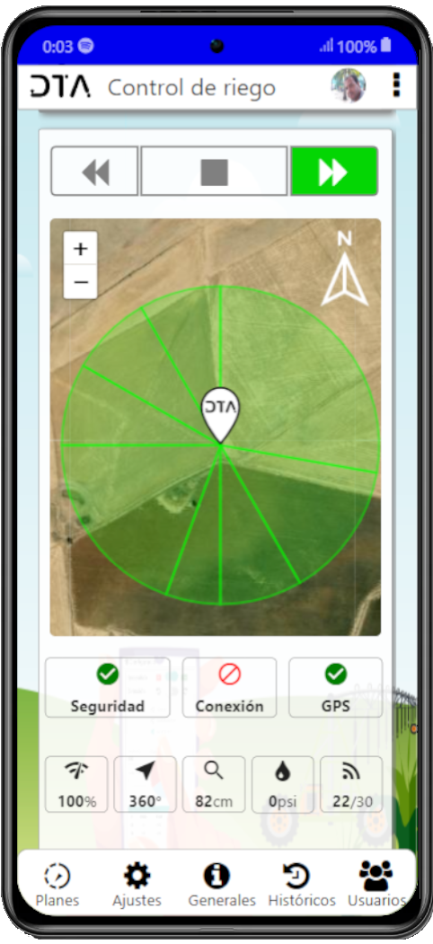
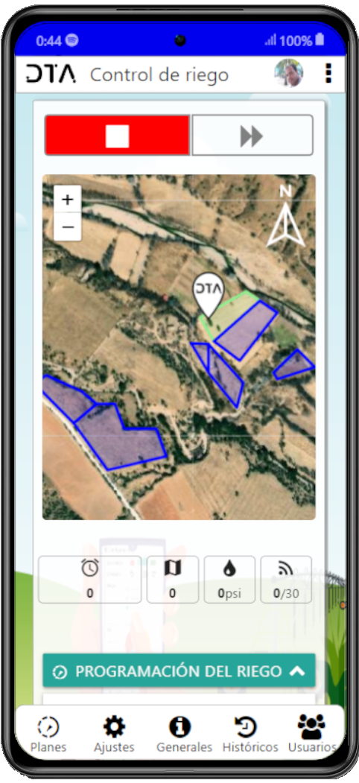
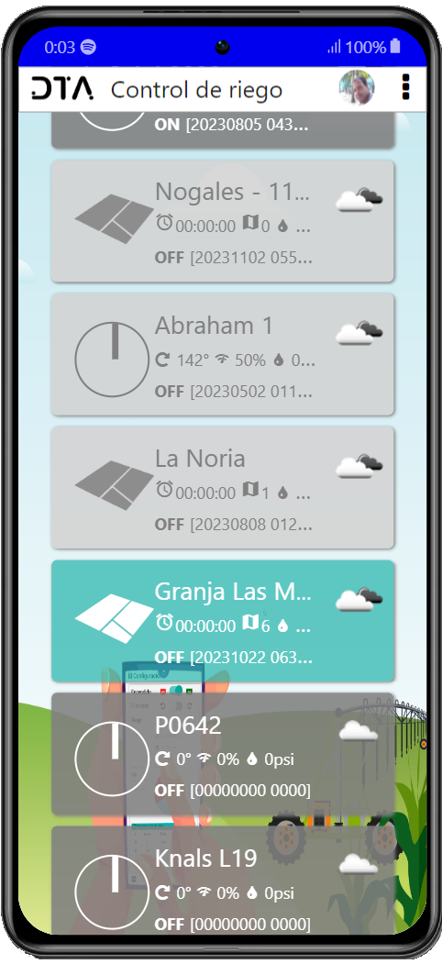
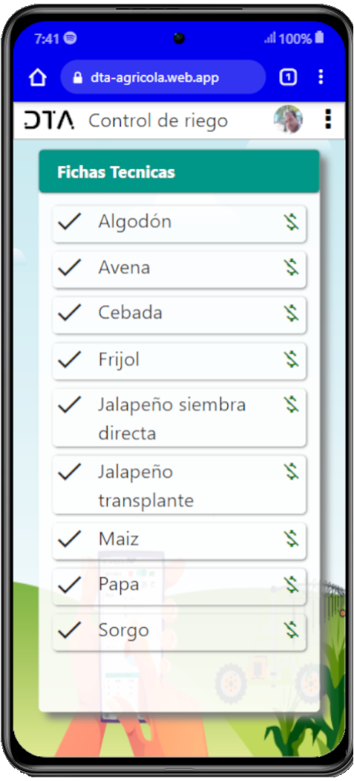
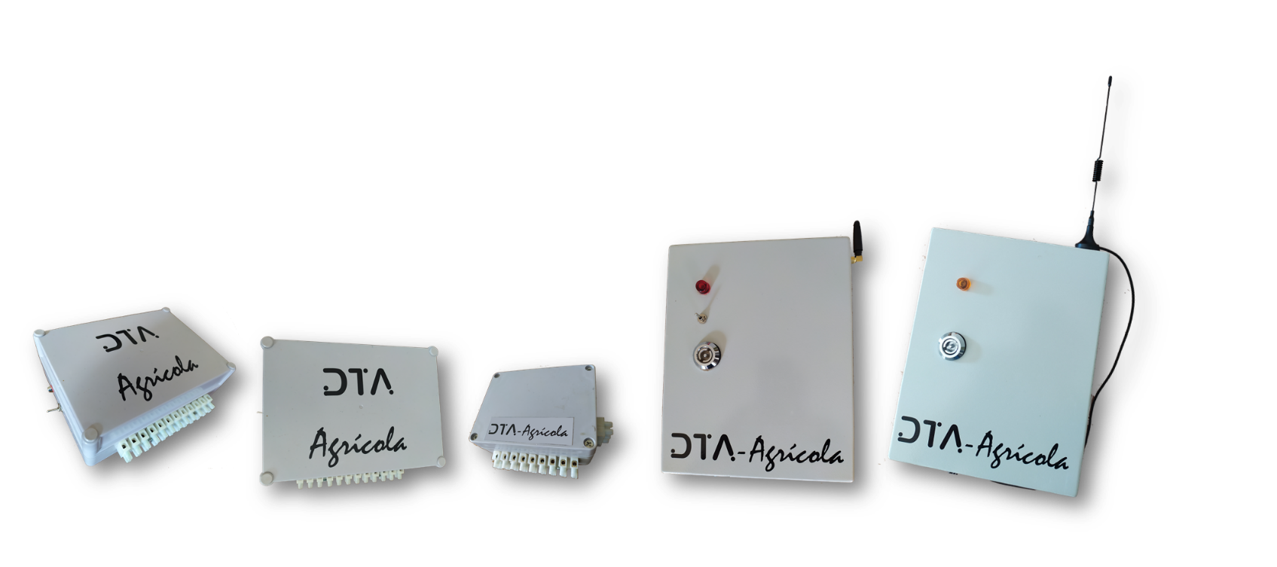


2. Nuestra propuesta
Encárgate solamente de…
(20% del trabajo)
Déjanos a nosotros…
(80% restante)
Selección del cultivo
Fecha de siembra
Ficha técnica del cultivo
Características del suelo
Plan de riego
Fase de crecimiento
Necesidades hídricas
Condiciones agroclimáticas
Realizar el riego
Monitoreo y control
Notes:
PivotControl: Control de pivotes.
PivotMonitor: Monitoreo de pivotes (versión Lite).
DripControl : Control de riego estacionario.
PumpControl: Control de bombas.

Slide 8
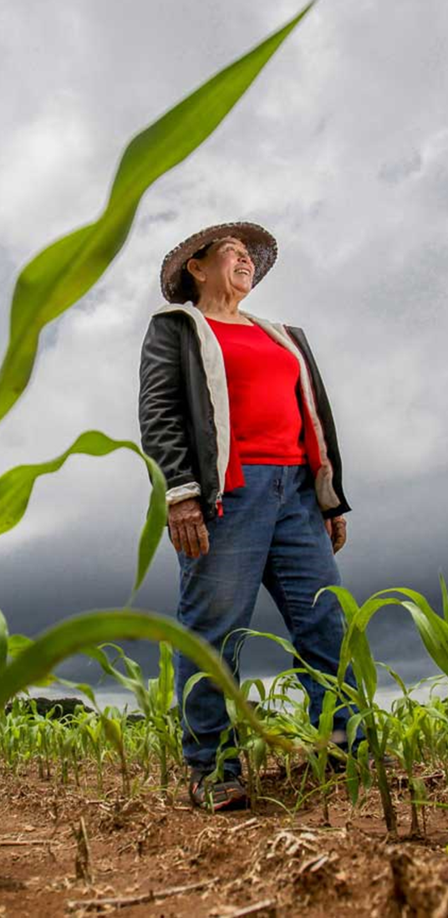



3. Por qué es para ti
Utiliza el agua y los nutrientes de manera más eficiente, reduce costos y aumenta la productividad.
Toma decisiones informadas y rápidas, mejora la gestión de cultivos y responde a las necesidades del campo de manera inmediata.
Maximiza el rendimiento de sus cultivos, mejora la calidad de los productos y aumenta la rentabilidad de tus operaciones agrícolas.
Notes:
PivotControl: Control de pivotes.
PivotMonitor: Monitoreo de pivotes (versión Lite).
DripControl : Control de riego estacionario.
PumpControl: Control de bombas.

Slide 9
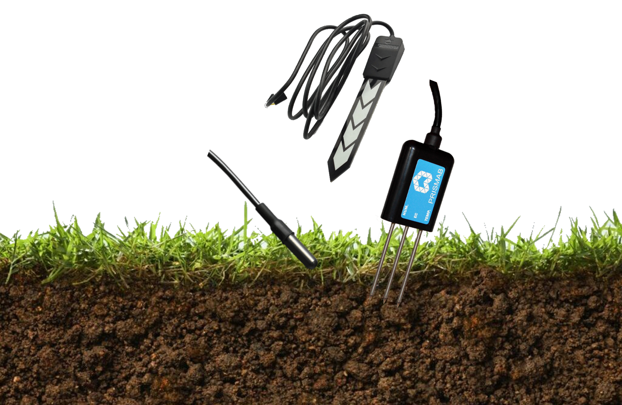

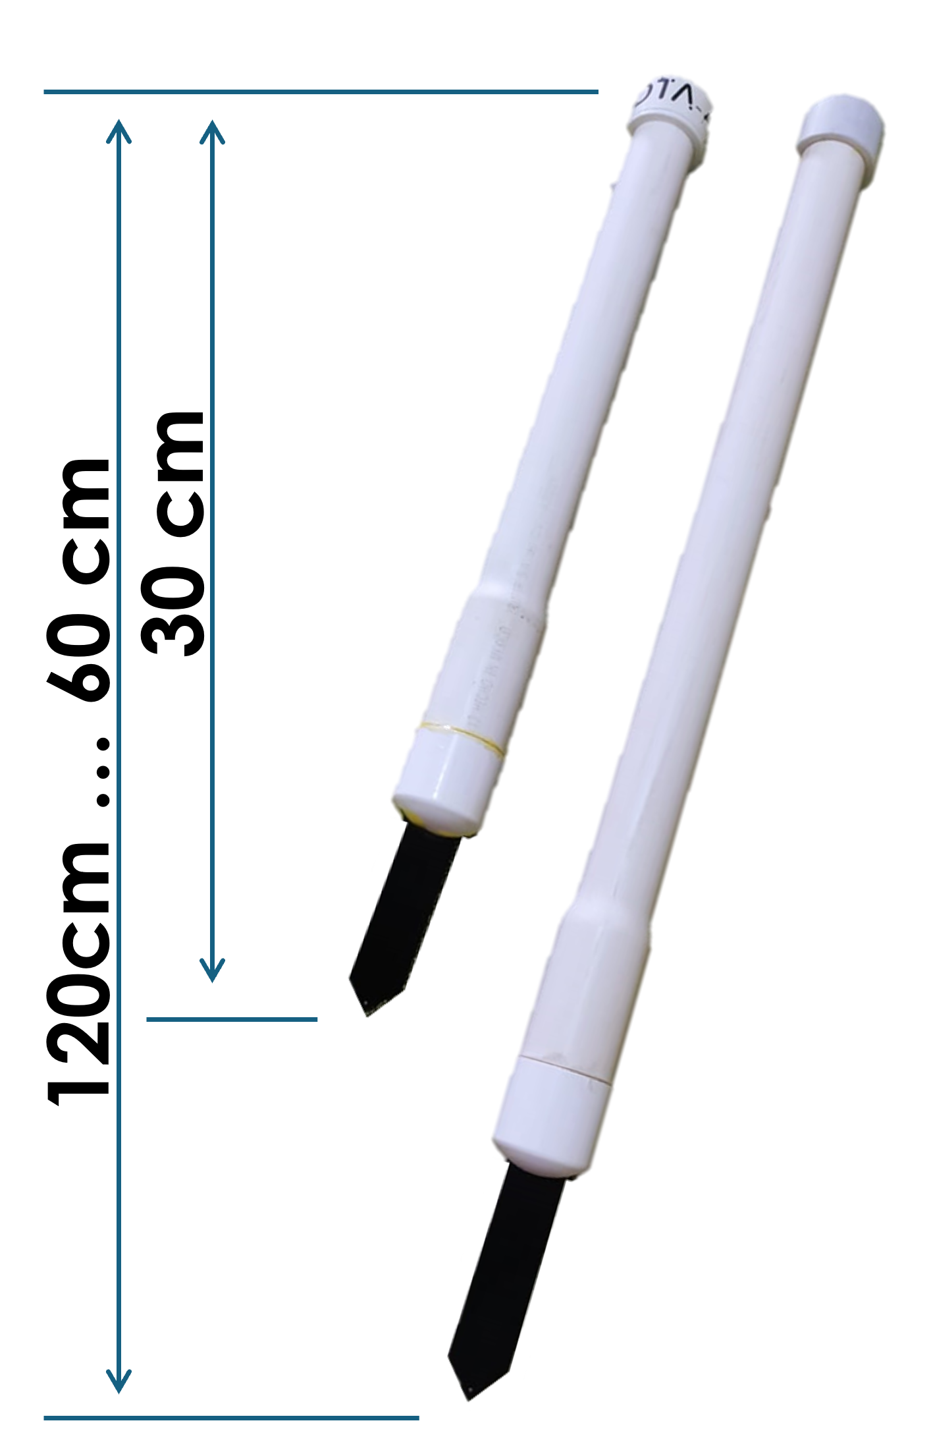


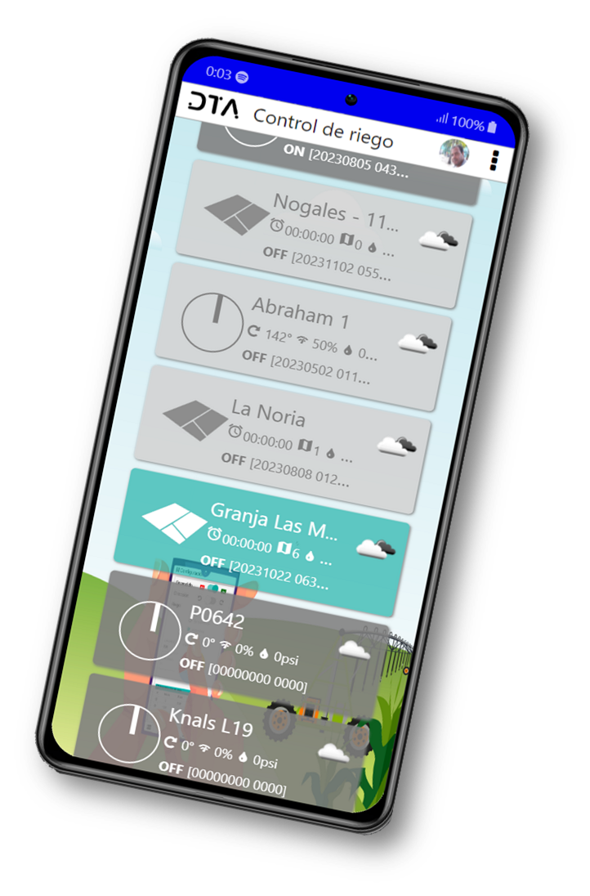
4. Medición del suelo
Nuestras sondas están diseñadas para medir la humedad y temperatura del suelo a profundidades de 30 a 120cm. Con una duración de batería de 1 año.
Sensores | VWC | Hr | Ta | Caudal | Presión
Sonda SHT |  |  | 
Sensor SCP |  |  |  |  | 
Sensor SP |  |  |  |  | 
    * La sonda Gateway permite crear una red con hasta 10 sensores SH y SHT.
Nube
DTA-Agrícola
Red de sensores
Sonda
Gateway
Sonda
Sonda
Notes:
PivotControl: Control de pivotes.
PivotMonitor: Monitoreo de pivotes (versión Lite).
DripControl : Control de riego estacionario.
PumpControl: Control de bombas.

Slide 10
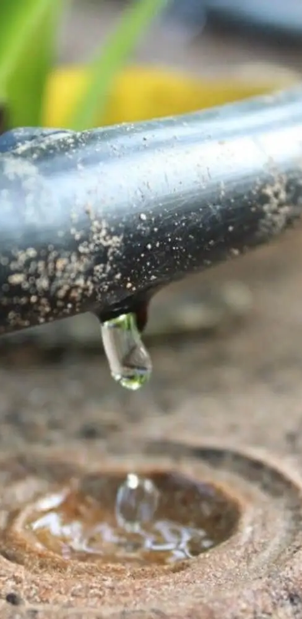
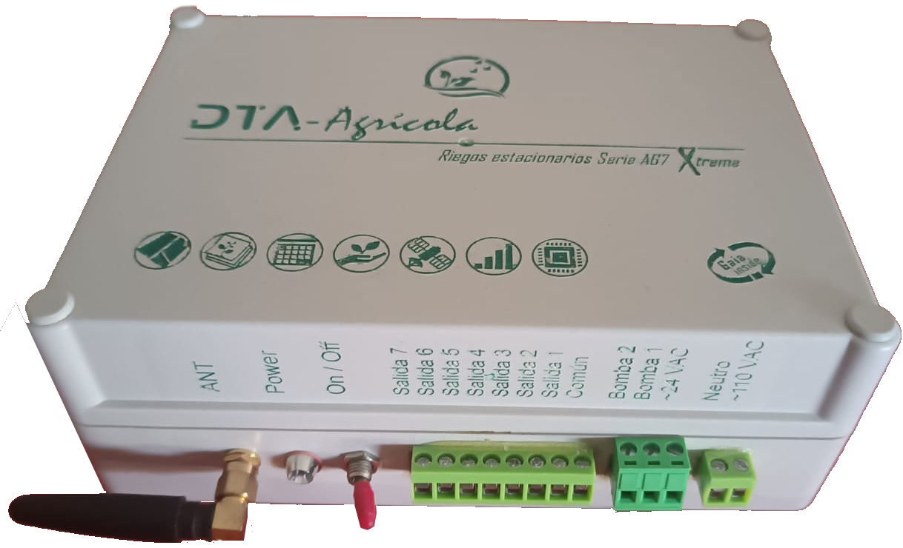

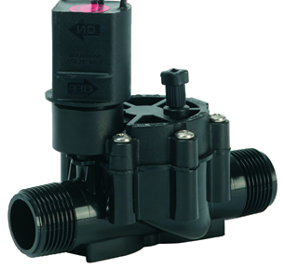
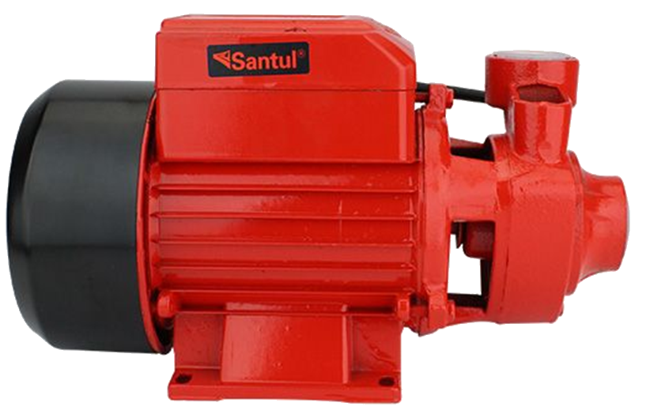
5. Automatización de sectores de riego
Optimiza el uso del agua.
Monitorea y controla hasta 7 secciones y 1 sistema de bombeo.
Integra hasta 10 de nuestros sensores.
Recibe alertas y notificaciones.
Instala tú mismo y dispón de soporte técnico 365.
Reduce tus costos operativos
■ ■ ■
Válvulas de sección Sistema de bombeo
Notes:
PivotControl: Control de pivotes.
PivotMonitor: Monitoreo de pivotes (versión Lite).
DripControl : Control de riego estacionario.
PumpControl: Control de bombas.

Slide 11
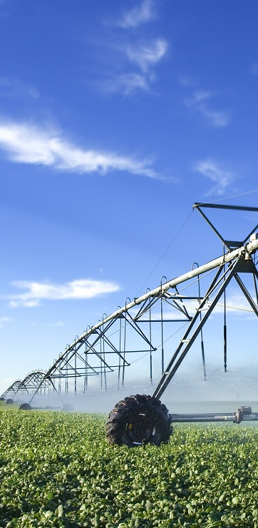
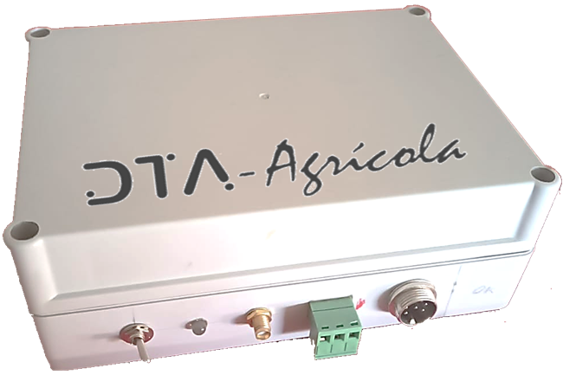
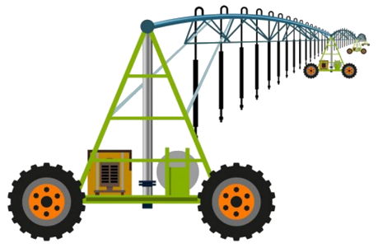
5. Automatización de riego en movimiento
Optimiza el uso del agua.
Monitorea y controla la seguridad de su sistema.
Evita roturas, torceduras o fallas en los motores.
Recibe alertas y notificaciones.
Compatibilidad con la mayoría de las marcas del mercado y soporte técnico 365.
Reduce tus costos operativos.











Notes:
PivotControl: Control de pivotes.
PivotMonitor: Monitoreo de pivotes (versión Lite).
DripControl : Control de riego estacionario.
PumpControl: Control de bombas.

Slide 12
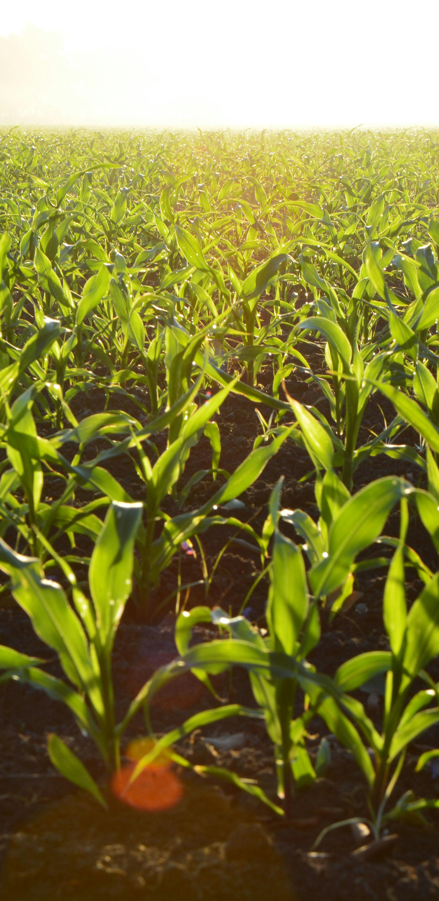

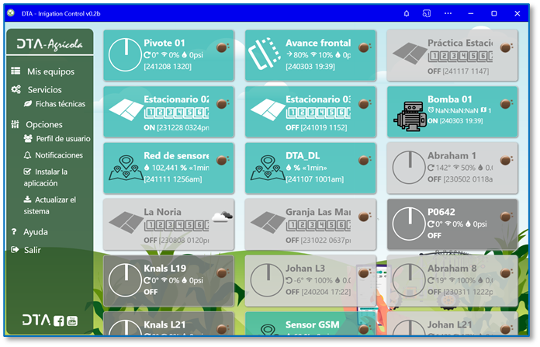

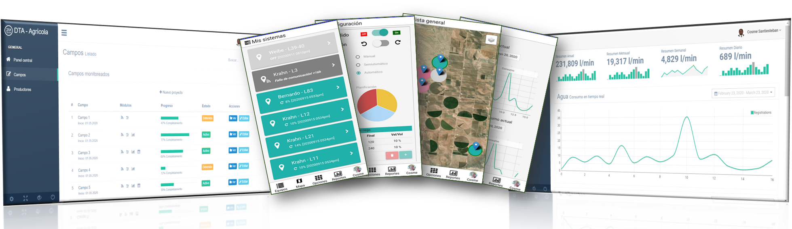
6. Monitoreo y control en tiempo real
Todas tus parcelas, sistemas de riego y bombeo en un solo lugar.
Monitorea y controla tus:
    Sensores.
    Sistemas estacionarios.
    Sistemas de movimiento continuo.
Consulta las fichas técnicas de los cultivos.
Programa el riego de cada parcela.
Recibe alertas y notificaciones.
Gestiona tus usuarios.
Notes:
PivotControl: Control de pivotes.
PivotMonitor: Monitoreo de pivotes (versión Lite).
DripControl : Control de riego estacionario.
PumpControl: Control de bombas.

Slide 13





7. Implementación
1^{ro}
2^{do}
3^{ro}
4^{to}
5^{to}
Encuentro inicial
Datos del suelo y Proyecto (opcional)
Selección del dispositivo
Basado en las necesidades del productor
Captura de información
Historial (opcional, altamente recomendado)
Instalación del Sistema en el campo
Puede ser solicitada o realizada por el propio productor
Diseño o carga del plan de riego
Basada en el perfil del suelo y las necesidades del cultivo

Slide 14



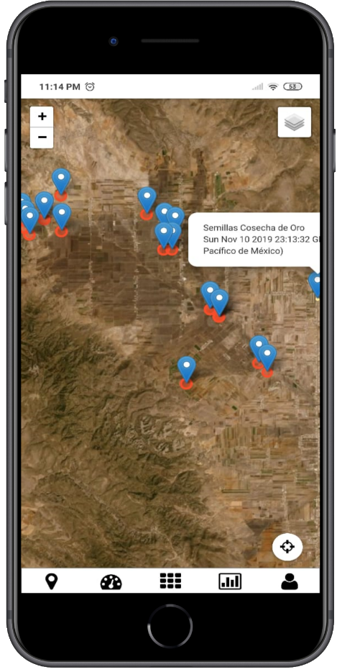
8. Inversión requerida
Inversión inicial en la compra del equipo
&
Plan de suscripción por equipo
ANUAL
Esencial
Profesional
Empresarial
Aplicación móvil y escritorio
Monitoreo y control en tiempo real
Hasta 3 usuarios
Hojas técnicas de los cultivos
2 años de garantía
$ 3,000.00
por equipo
Plan Esencial
Hasta 5 usuarios
Asistencia de la IA
Monitoreo satelital
Herramienta plan de riego
4 años de garantía
10% retorno de inversión
$ 5,000.00
por equipo
Monitoreo en tiempo real de productores asociados
Reportes de eficiencia
Análisis de productividad
20% retorno de inversión para productores asociados
A CONVENIO
Notes:
PivotControl: Control de pivotes.
PivotMonitor: Monitoreo de pivotes (versión Lite).
DripControl : Control de riego estacionario.
PumpControl: Control de bombas.

Slide 15




9. Seguridad en la producción
Garantiza el riego uniforme y elimina la variabilidad, reduciendo el riesgo de estrés hídrico y mejorando la salud general de las plantas.
Logra una respuesta rápida a cualquier problema, como fugas o fallos en el sistema, asegura que los cultivos no sufran daños por falta o exceso de agua.
Reduce costos y minimiza el impacto ambiental, mantén segura tu producción incluso en condiciones de sequía o restricciones de agua.
Notes:
PivotControl: Control de pivotes.
PivotMonitor: Monitoreo de pivotes (versión Lite).
DripControl : Control de riego estacionario.
PumpControl: Control de bombas.

Slide 16
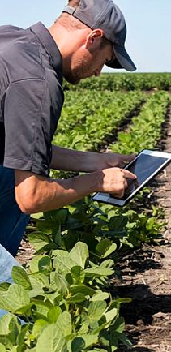
10. Beneficios productores
Optimización de la frecuencia y cantidad de riego.
Programación del riego basada en clima.
Maximizar la productividad basado en las características del suelo.
Fertilización precisa según el tipo de suelo y necesidades del cultivo.
Detección de necesidades críticas para el manejo de agua, nutrientes y protección de los suelos.
Reducción de costos basado en analítica de datos.
Identificación de riesgos climáticos.
Selección de variedades resistentes.
Notes:
1. Optimización del riego
Frecuencia y cantidad de riego: Ajustar los horarios y volúmenes de agua según las necesidades específicas del cultivo y la fase fenológica, evitando el estrés hídrico o el exceso de agua que podría causar enfermedades o lixiviación de nutrientes.
Programación basada en clima: Utilizar los datos de temperatura y humedad del suelo para prever periodos secos o lluviosos, y ajustar los planes de riego en consecuencia.
2. Manejo del suelo
Elección de cultivos adecuados: Basar la selección de cultivos en las características del suelo (pH, textura, capacidad de retención de agua) para maximizar la productividad.
Fertilización precisa: Ajustar las dosis de fertilizantes según el tipo de suelo y las necesidades del cultivo en cada fase fenológica, evitando el desperdicio y la contaminación ambiental.
Rotación de cultivos: Planificar ciclos de rotación para mantener la salud del suelo y prevenir el agotamiento de nutrientes.
3. Gestión de la fase fenológica
Planeación de labores agrícolas: Programar actividades como poda, aplicación de fertilizantes o control de plagas y enfermedades según la etapa de desarrollo del cultivo.
Detección de necesidades críticas: Identificar momentos clave en los que los cultivos son más vulnerables (floración, cuajado de frutos) para priorizar el manejo adecuado de agua, nutrientes y protección.
4. Reducción de costos y aumento de ingresos
Agricultura de precisión: Empleo de los datos recolectados para aplicar insumos de manera localizada, reduciendo costos.
Agrupación de recursos: Identificar patrones comunes entre productores para coordinar compras de insumos o acceso a tecnologías como estaciones meteorológicas o sensores de humedad.
5. Adaptación al cambio climático
Identificación de riesgos climáticos: Usar los datos históricos de temperatura y humedad para anticipar cambios en las condiciones ambientales y diseñar estrategias de mitigación.
Selección de variedades resistentes: Con base en las características del suelo y clima, promover el uso de variedades de cultivos más resilientes al estrés hídrico o térmico.

Slide 17

11. Beneficios organizaciones
Personalización de servicios para los productores.
Desarrollo de innovación tecnológica.
Sostenibilidad y eficiencia de recursos.
Competitividad global.
Planeación y análisis estratégico.
Investigación y desarrollo.
Educación y transferencia de conocimientos.
Fortalecimiento de relaciones comerciales.
Notes:
1. Personalización de servicios para los productores
Planes de riego personalizados: Diseñar programas específicos de riego para cada productor según sus características de suelo, cultivo y clima, optimizando el uso de agua.
Recomendaciones agronómicas específicas: Ofrecer asesoramiento técnico adaptado a la fase fenológica del cultivo y las condiciones del suelo.
Provisión de insumos inteligentes: Suministrar fertilizantes, enmiendas y tecnologías agrícolas específicas según los análisis de suelo y las necesidades del cultivo.
2. Desarrollo de innovación tecnológica
Implementación de agricultura de precisión: Proveer sensores para medir temperatura, humedad del suelo y calidad del agua en tiempo real, permitiendo a los productores ajustar su manejo de cultivos con precisión.
Software de gestión agrícola: Desarrollar o integrar plataformas digitales que analicen los datos recolectados y generen recomendaciones automatizadas para los productores.
Nuevas tecnologías de riego: Promover sistemas avanzados como riego por goteo o automatización del riego según datos climáticos y de humedad del suelo.
3. Sostenibilidad y eficiencia de recursos
Gestión hídrica regional: Identificar áreas donde los recursos hídricos son limitados para priorizar sistemas eficientes y reducir el desperdicio.
Promoción de prácticas regenerativas: Incentivar técnicas agrícolas que mejoren la salud del suelo, como el uso de cultivos de cobertura, reducción del laboreo y manejo integrado de plagas.
Certificaciones de sostenibilidad: Ayudar a los productores a obtener certificaciones (orgánica, Global GAP) basadas en prácticas sostenibles y eficientes.
4. Competitividad global
Selección de cultivos estratégicos: Ayudar a los productores a elegir variedades o cultivos más competitivos en el mercado internacional, considerando factores como las características del suelo, el clima y la demanda global.
Optimización de calidad: Usar los datos fenológicos y climáticos para intervenir en momentos críticos que aseguren la calidad del producto (por ejemplo, tamaño y sabor de los frutos).
Estudio de mercados: Correlacionar los datos de producción con tendencias de mercado para ajustar la oferta a las demandas globales.
5. Planeación y análisis estratégico
Predicción de rendimientos: Analizar los datos climáticos, de riego y de suelo para estimar rendimientos agrícolas y planificar la logística de comercialización.
Gestión del riesgo climático: Identificar riesgos asociados a variaciones de temperatura, sequías o lluvias extremas, y crear planes de mitigación para los productores.
Agrupación de recursos: Generar economías de escala al coordinar la compra de insumos y maquinaria según las necesidades comunes de los productores.
6. Investigación y desarrollo
Experimentación con nuevas técnicas: Probar nuevos métodos de cultivo, fertilización o riego basados en los datos recolectados, promoviendo la innovación en el sector agrícola.
Alianzas científicas: Colaborar con universidades o centros de investigación para desarrollar soluciones específicas que respondan a los desafíos de los productores.
Optimización de insumos: Desarrollar o seleccionar productos que maximicen el rendimiento según las condiciones específicas de los cultivos y suelos de los productores.
7. Educación y transferencia de conocimientos
Capacitación continua: Diseñar talleres o programas de capacitación basados en las mejores prácticas para riego, manejo del suelo y producción eficiente.
Comunicaciones personalizadas: Crear reportes periódicos para los productores que detallen el estado de su parcela y las recomendaciones para mejorar su manejo.
Cultura de innovación: Fomentar la adopción de tecnologías y prácticas innovadoras entre los productores mediante incentivos o demostraciones en campo.
8. Fortalecimiento de relaciones comerciales
Desarrollo de redes de colaboración: Establecer conexiones entre productores, comercializadores y exportadores para crear cadenas de valor más sólidas.
Planes de financiamiento: Crear esquemas financieros para que los productores puedan invertir en las tecnologías o servicios necesarios para ser más competitivos.
Acompañamiento técnico: Ser un socio estratégico que no solo provea insumos, sino que garantice el éxito de los cultivos mediante seguimiento y soporte técnico continuo.

Slide 18
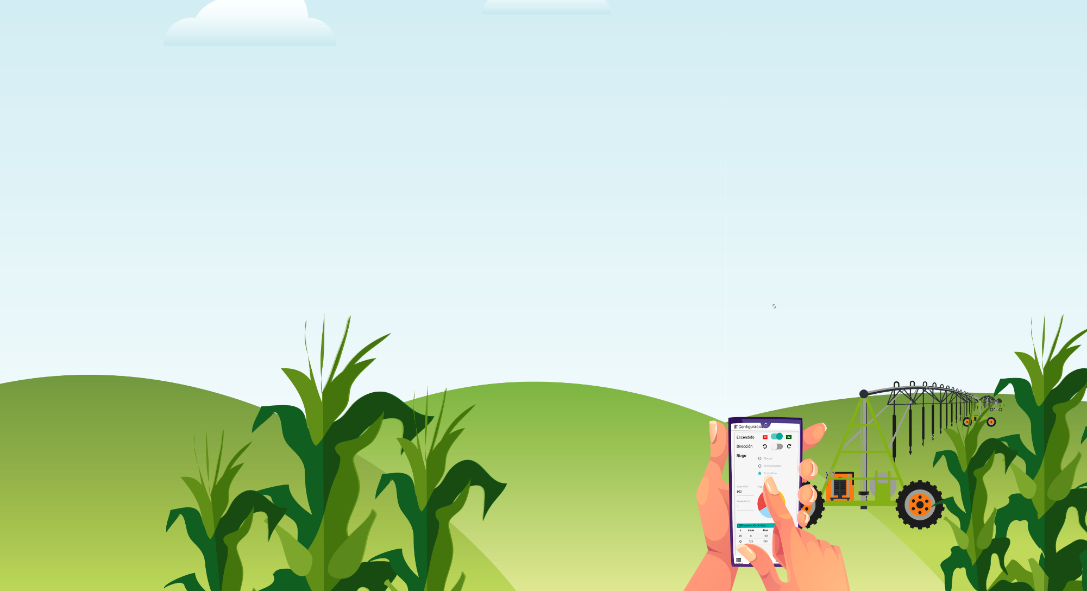





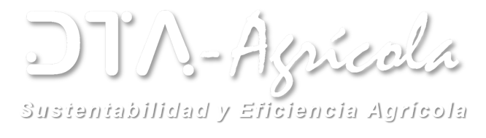
12. Contáctanos
https://dtaamerica.com/dta-agricola
contact@dtaamerica.com
https://www.facebook.com/dtaagricola
+52 625 152 3176
Hablemos de tus necesidades
Notes:
GRACIAS!!!

